Slide 1
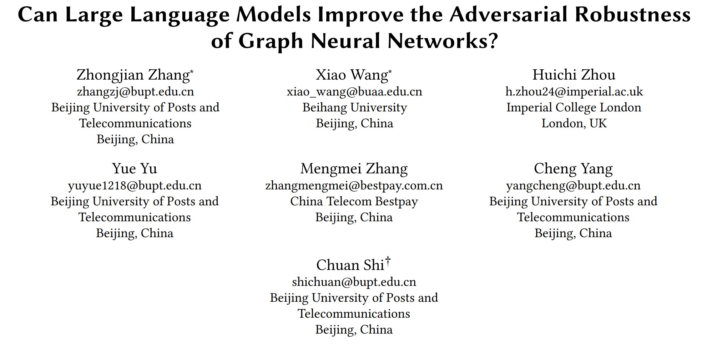

Slide 2
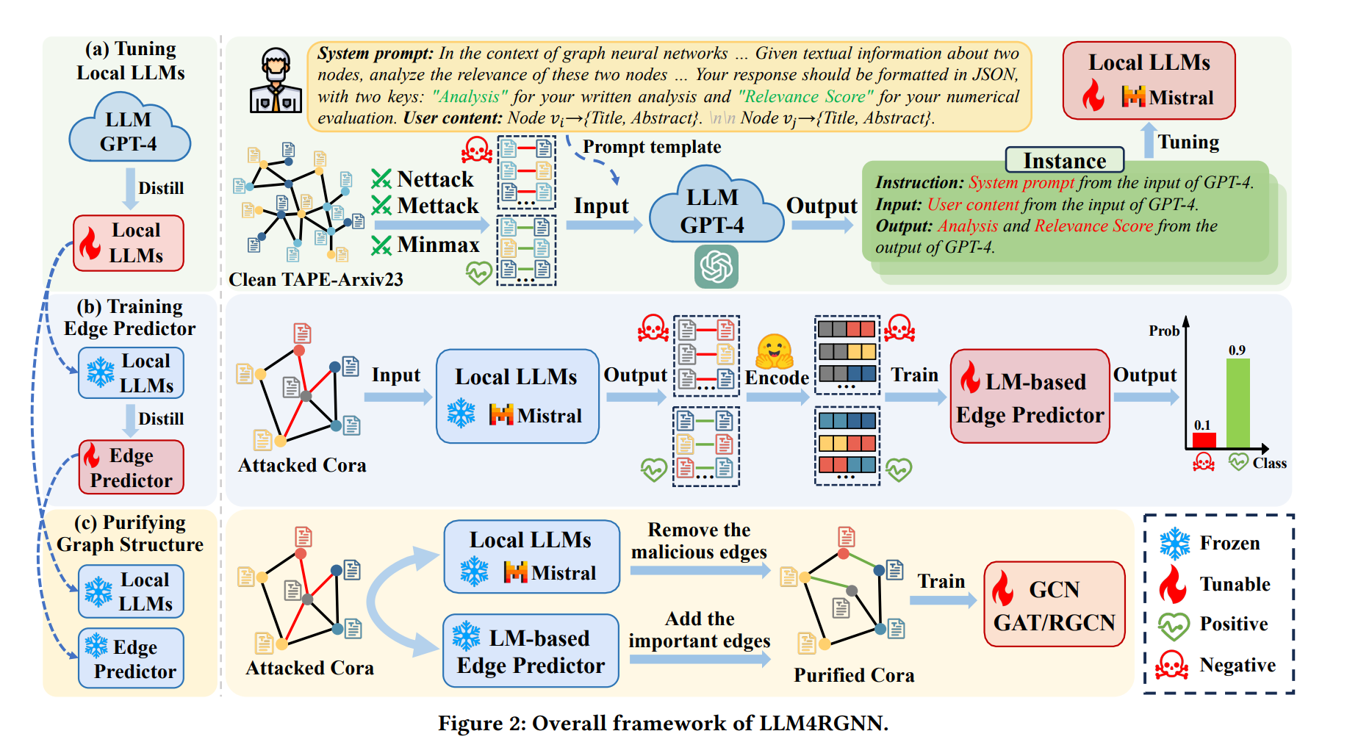
基于一个开源且干净的图结构设计了一个提示模板，使GPT-4能够推断边的恶意程度并提供分析结果，以此构建指令数据集。该数据集用于微调本地大语言模型，从而将GPT-4的推理能力提炼到本地大语言模型中。
当给定一个新的攻击后图结构时，首先利用本地大语言模型识别出恶意边。通过将识别结果视为边标签，进一步将本地大语言模型的推理能力提炼到基于大语言模型的边预测器上，以找到缺失的重要边。
最后，通过移除恶意边并添加重要边来净化图结构，使图神经网络（GNNs）更加鲁棒。

Slide 3
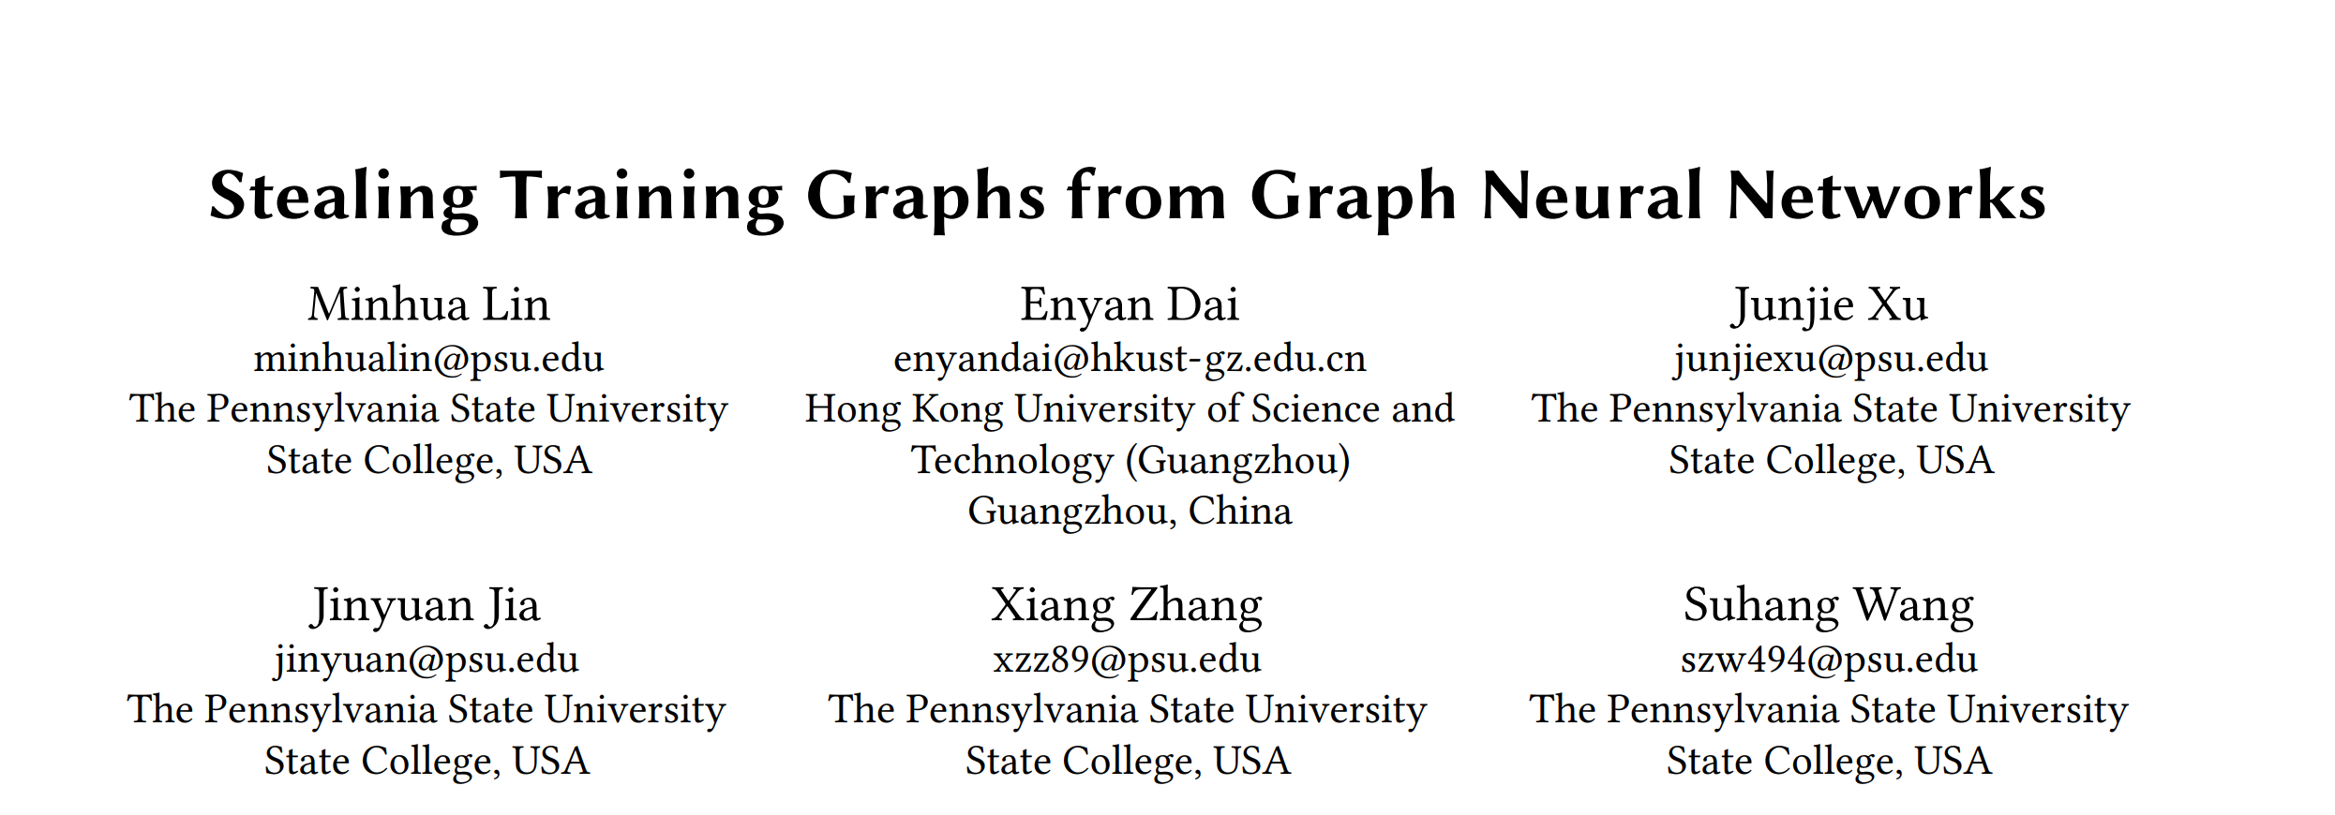

Slide 4
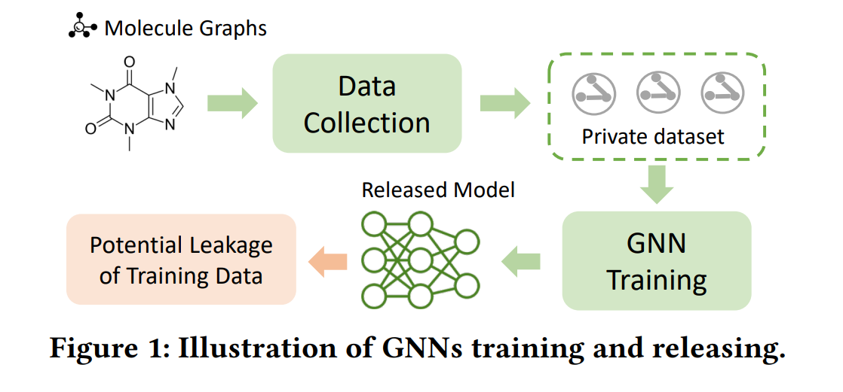
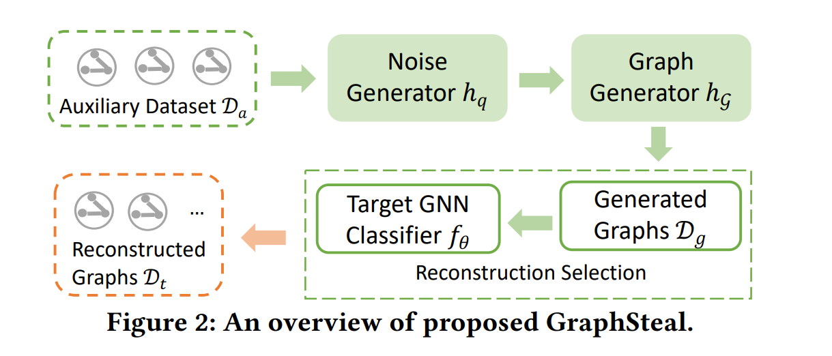
Graph
GNN 参数
Graph
目标GNN 参数
为了克服重建高质量图的难题，采用图扩散模型作为图生成器。
Gnn的参数 和 Graph
此外，GraphSteal中所使用的图扩散模型还采用了扩散噪声优化算法，能够生成一组更接近目标GNN训练集的候选图。
另外，GNN模型参数与训练数据之间存在紧密联系。基于该定理，提出了一种模型参数引导的图选择方法，利用GNN的参数从图扩散模型生成的候选图集中识别出训练图。

Slide 5
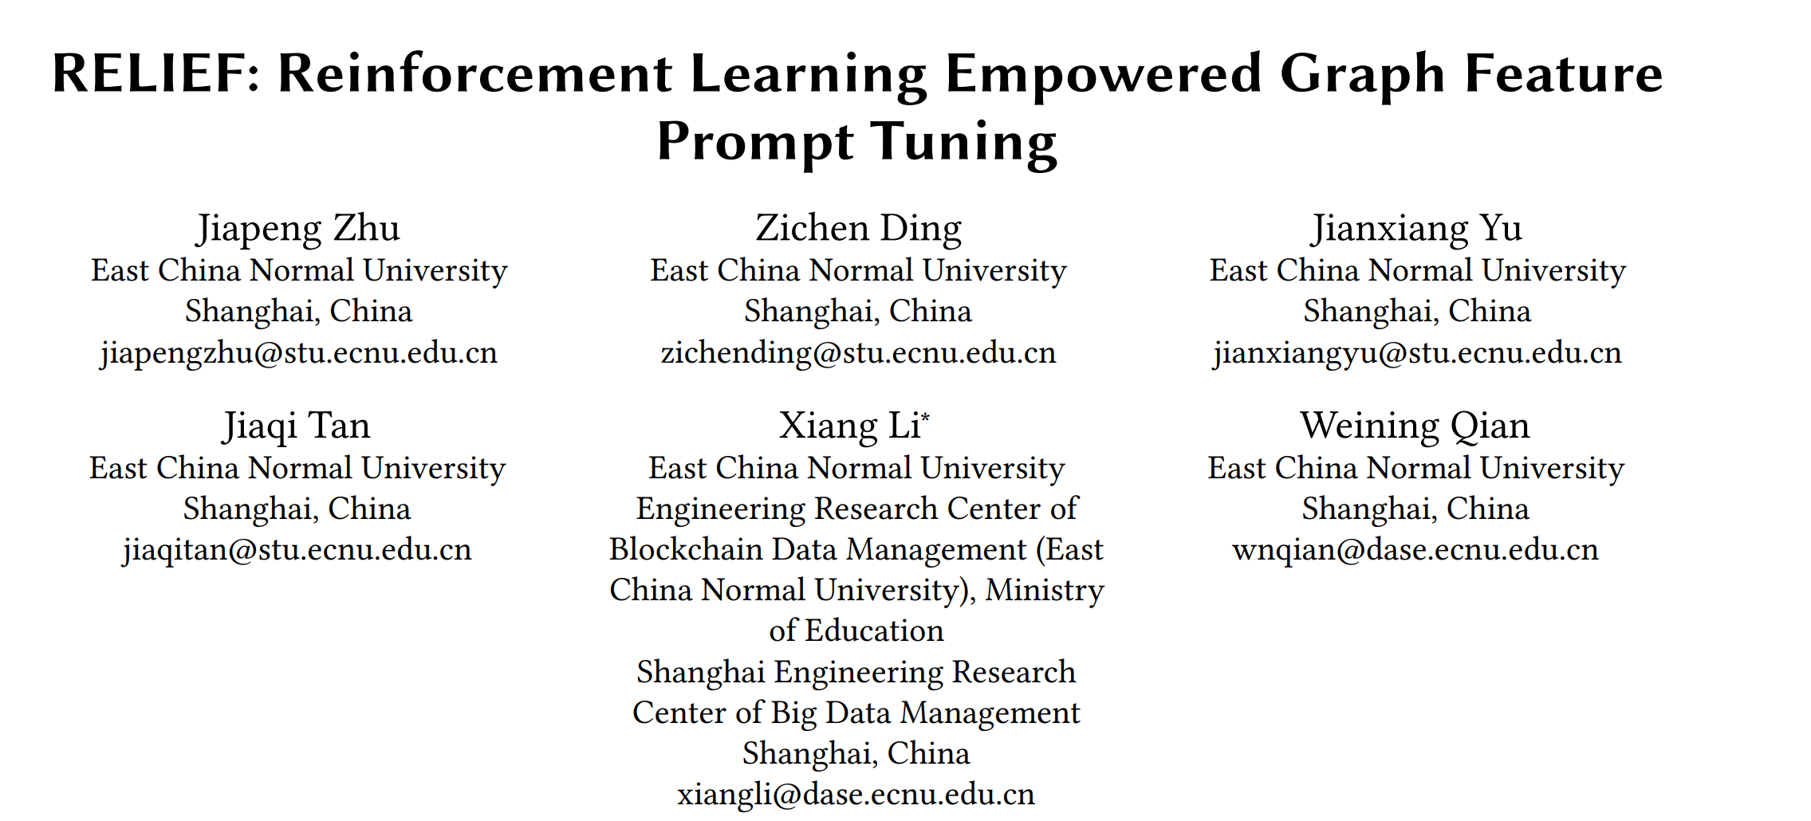

Slide 6
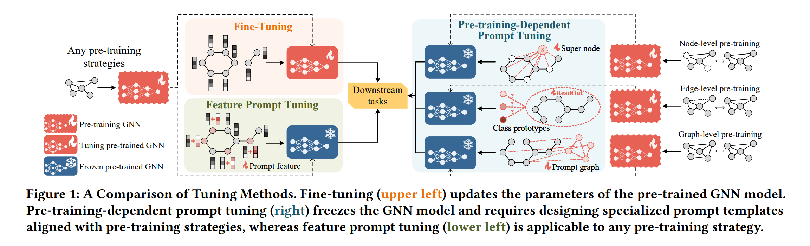

Slide 7
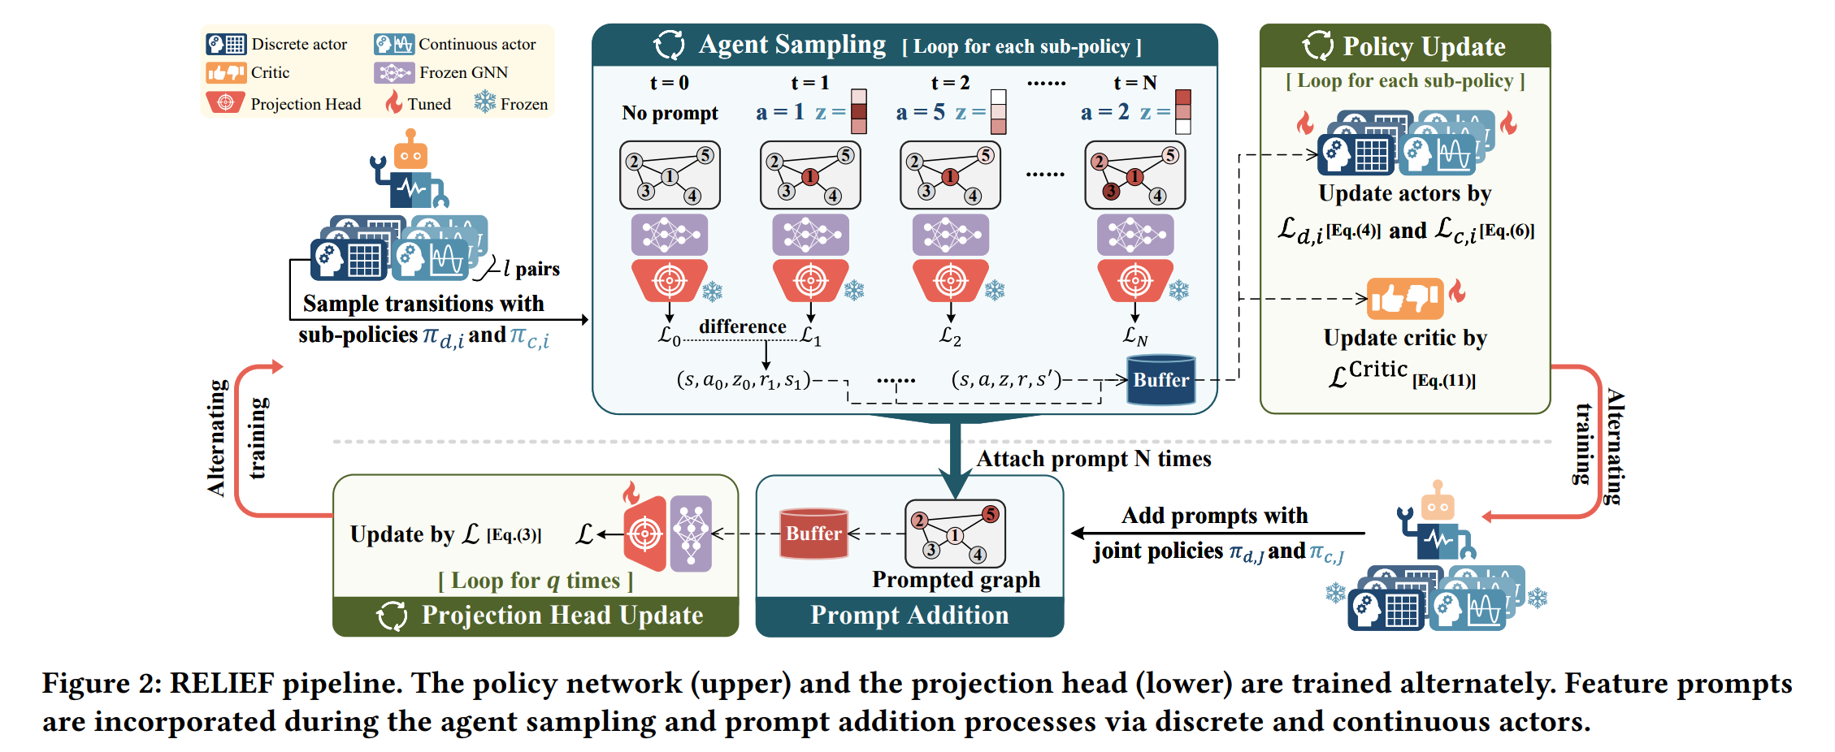
通过训练智能体有效地搜索启发式策略，并提出了一种基于强化学习的图特征提示方法。
将插入提示的过程建模为一个顺序决策问题。在每一步中，RL智能体：1）选择要提示的节点（离散动作），2）确定提示内容，即提示向量的具体值（连续动作）。

Slide 8
图数据保护
什么样的场景 带来的问题 / 隐患
具体的场景 和情况
场景图 + 框架图
节点特征
LLM+Prompt识别文本属性相似度
数据权属
非法模型
图重构器
-
+
+
-
结构相似比较器
（GNN/LLM+PROMPT）
Original graph
文本属性图
无害

Slide 9
合法流程
高校/企业构建了大规模的学术论文引用网络数据集。该数据集每个节点代表一篇论文，节点属性包括论文标题、摘要、作者、发表年份等文本信息。节点之间的边表示论文之间的引用关系，形成了一个典型的文本属性图。该数据集被用于论文推荐、学术趋势分析等任务。
授权
训练模型，
完成对应任务
合法用户
数据篡改与伪造
未授权
非法用户
训练模型
部分泄露与拆分
内容重写
合并与混合攻击
文本语料
数据伪装
API抽取
模型反推

Slide 10
结构稀疏，不能有效提取特征
代理模型
性能差
效果差
现有方法
依靠节点特征和结构特征
提取嵌入向量
提取水印
或者指纹
大规模稀疏文本图
代理GNN
稀疏攻击
正常图
稀疏图
语义提示
结构提示

Slide 11
R1
缺乏现实案例（O1）：需提供实际案例或用例，帮助非专家理解框架的动机和阶段。
理论基础不足（O2）：威胁模型和问题未形式化定义，算法缺乏理论保证。
相关工作缺失（O3）：未调研相关文献，难以评估新颖性。
威胁模型需澄清（O4）：第4节的威胁模型是否为新模型？需明确并举例说明其现实性。
实验数据规模不足（O5）：实验应包含超百万条边的数据集。
结果合理性存疑（O6）：新框架在所有方面均优于现有SOTA系统，需解释原因并验证是否存在未改进的方面。

Slide 12
R2
对抗更强攻击者的鲁棒性不足（O1）：未分析主动攻击者（如模型剪枝、混合训练数据）对方案的影响。
设计选择缺乏理论支持（O2）：
选择高预测熵节点作为“硬节点”的有效性依赖数据。
超参数的选择未充分论证。
实验指标单一（O3）：仅报告验证成功率（VSR），需补充误报率、F1等指标。

Slide 13
R3（创新性不足）
可行性讨论不足（O1）：若攻击者无法访问模型，方法是否可行？需讨论限制或提出替代方案。
任务特定性问题（O2）：水印对不同任务（如节点分类 vs. 图分类）的泛化能力不足。
结构异常检测评估缺失（O3）：未量化评估水印对结构异常检测（如子图稀有性）的鲁棒性。
代理模型依赖风险（O4）：若代理模型泄露，攻击者可能移除水印。
超参数敏感性分析缺失（O6）：
未分析超参数（如k-hop子图大小）对性能的影响。
双提示矩阵的初始化策略未明确。
双层优化问题（O7）：未讨论收敛性、稳定性及计算效率，可能影响实际应用。
模型异质性下的转移性不足（O8）：需验证方法在模型能力差异大时的有效性。
水印隐蔽性验证不足（O9）：需证明无触发提示时水印不影响正常任务性能。
对比实验不充分（O10）：未与现代非侵入式验证方法直接比较。

